Slide 1
PENDIENTES
CAPTURA DE INDICE DE LA EVALUACIÓN
MOSTRAR SI LA PERSONA TIENE VINCULOS
CAPTURA DE VINCULOS

Slide 2
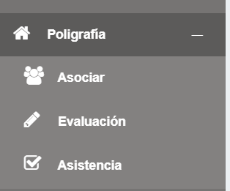
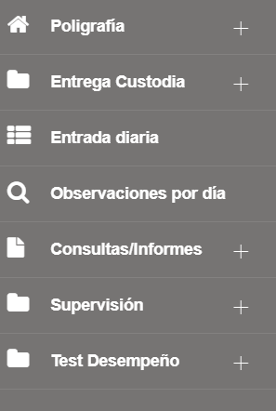
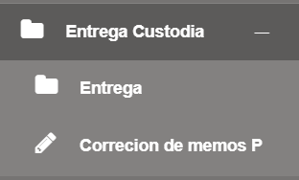

Slide 3
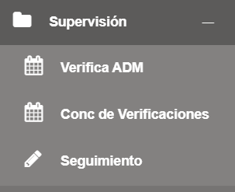
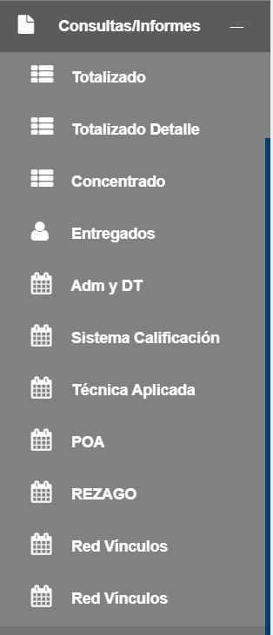
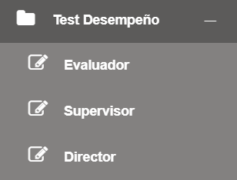

Slide 4
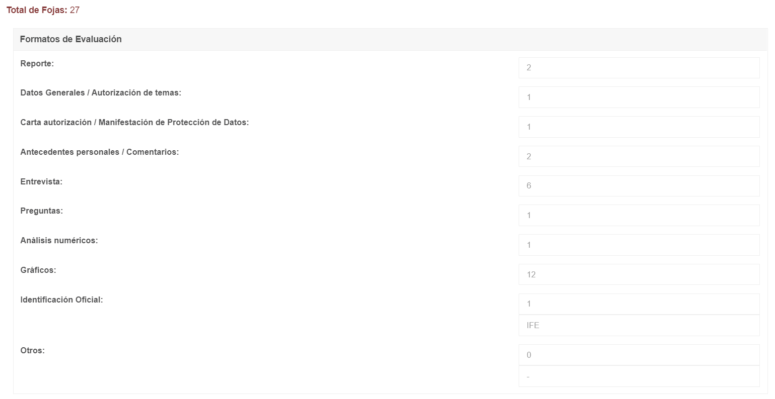
INDICE CONTENIDO EVALUACION

Slide 5

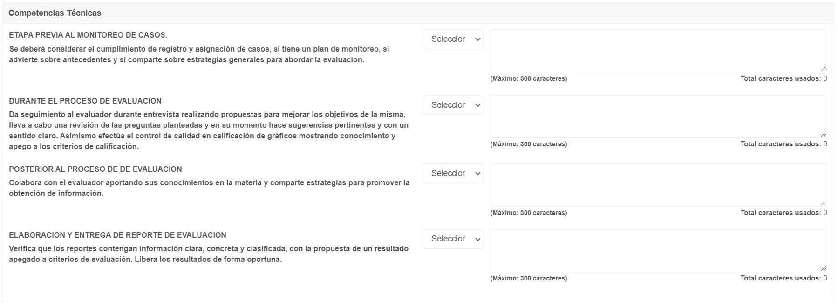
Del 1 al 5

Slide 6


Slide 7

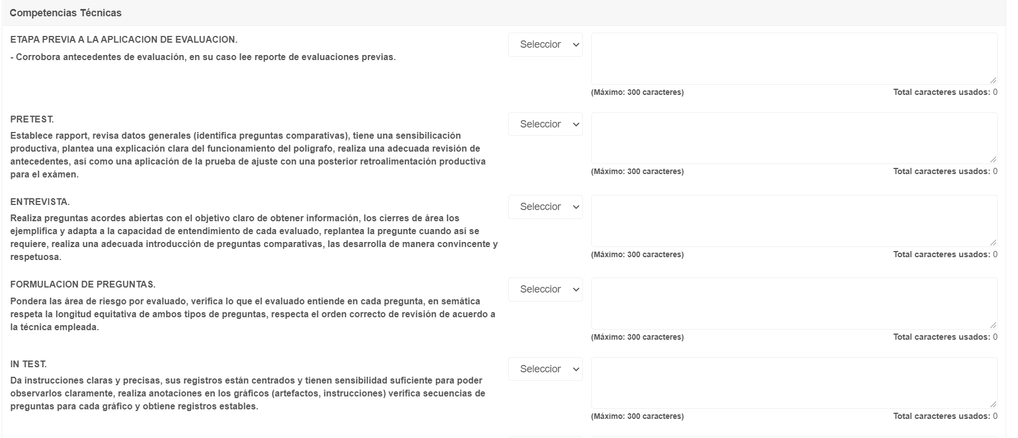

Slide 8



